Slide 1



Garbage Collector
1. Различные слои управления памятью
2. Введение в сборку мусора
3. Фаза маркировки
4. Фаза планирования
5. Фаза зачистки и сжатия
6. Продвинутые особенности
Сидристый Станислав

Slide 2



Стеки:
WEB/WPF/WinForms/… стеки
C/C++, C++/CLI когда необходимо
EPAM Systems
Книга: https://github.com/sidristij/dotnetbook
Связь:
telegram: @sidristij
skype: stanislav.sidristy
sunex.development@gmail.com
Станислав Сидристый
EPAM Systems

Slide 3

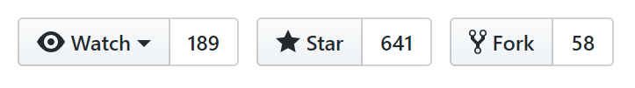
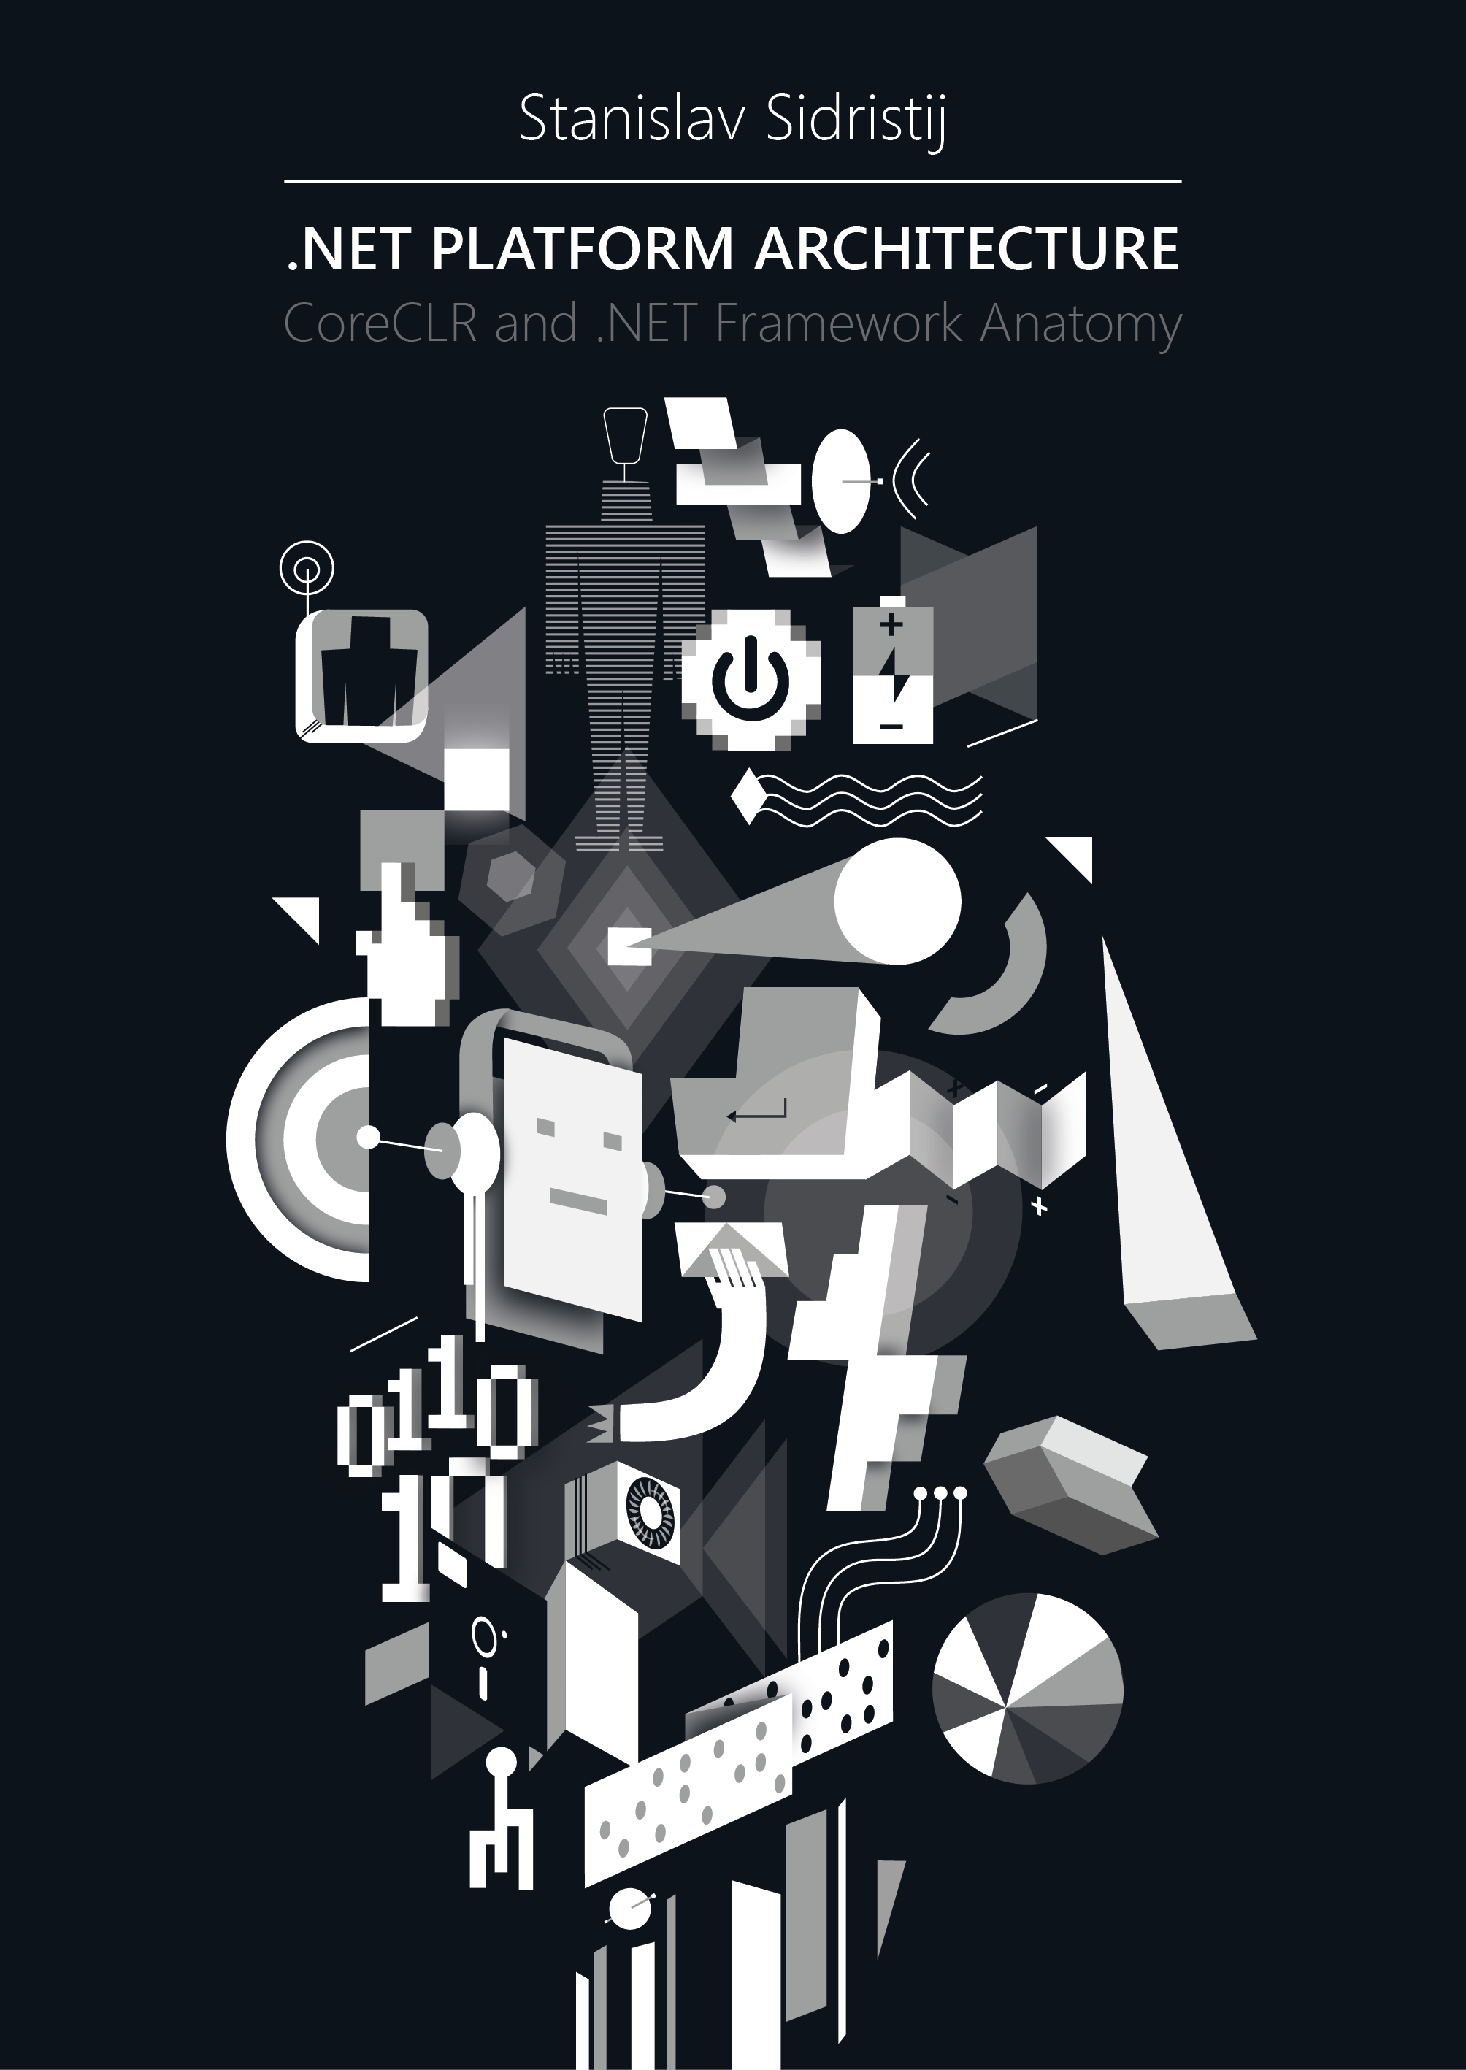

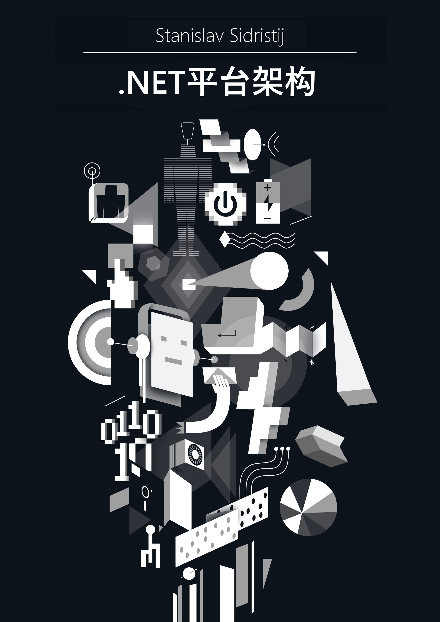

Станислав Сидристый
EPAM Systems
https://github.com/sidristij/dotnetbook
3

Slide 4

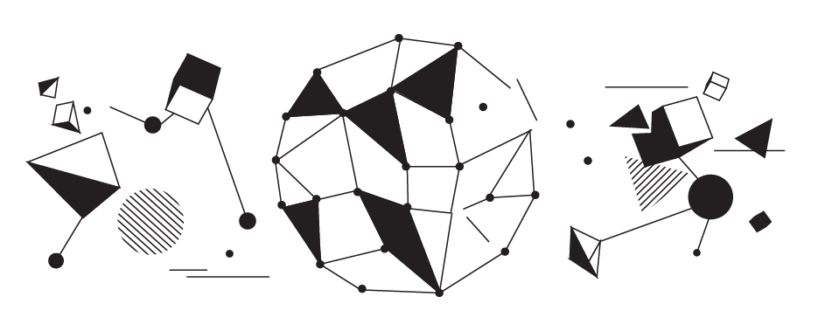
Режимы работы
4

Slide 5

Режимы работы
Основы GC
Modes
Workstation
Server
Уменьшить время простоя во время GC
GC срабатывает чаще
GC срабатывает реже
Пропускная способность приложения растёт
Растёт использование памяти (реже чистится)
5

Slide 6
Режимы работы
Основы GC
Modes
Workstation
Server
Concurrent
Non-concurrent
Concurrent
Non-concurrent
6

Slide 7
На примере
Основы GC
Как происходит сборка мусора?
Если срабатывает триггер 0 поколения, будет собрано только оно
7

Slide 8
На примере
Основы GC
Как происходит сборка мусора?
Если срабатывает триггер 0 поколения, будет собрано только оно:
Оно состоит только из новых объектов. Соответственно, диапазон сборки мусора короткий, алгоритмы сборки отработают быстро
8

Slide 9
На примере
Основы GC
Как происходит сборка мусора?
Если срабатывает триггер 0 поколения, будет собрано только оно:
Оно состоит только из новых объектов. Соответственно, диапазон сборки мусора короткий, алгоритмы сборки отработают быстро
Если сработает триггер 1 поколения, будут собраны 0 и 1 поколения
9

Slide 10
На примере
Основы GC
Как происходит сборка мусора?
Если срабатывает триггер 0 поколения, будет собрано только оно:
Оно состоит только из новых объектов. Соответственно, диапазон сборки мусора короткий, алгоритмы сборки отработают быстро
Если сработает триггер 1 поколения, будут собраны 0 и 1 поколения
Подразумевается, что поколение 1 как более тяжеловесное будет собираться дольше, а потому влияние сборки 0 поколения будет незначительным
10

Slide 11
На примере
Основы GC
Как происходит сборка мусора?
Если срабатывает триггер 0 поколения, будет собрано только оно:
Оно состоит только из новых объектов. Соответственно, диапазон сборки мусора короткий, алгоритмы сборки отработают быстро
Если сработает триггер 1 поколения, будут собраны 0 и 1 поколения
Подразумевается, что поколение 1 как более тяжеловесное будет собираться дольше, а потому влияние сборки 0 поколения будет незначительным
Плюс избегаем ситуации, когда сразу за 1 поколением триггерит 0-е как самое активное (двойной останов всех потоков)
11

Slide 12
На примере
Основы GC
Как происходит сборка мусора?
Если срабатывает триггер 0 поколения, будет собрано только оно:
Оно состоит только из новых объектов. Соответственно, диапазон сборки мусора короткий, алгоритмы сборки отработают быстро
Если сработает триггер 1 поколения, будут собраны 0 и 1 поколения
Подразумевается, что поколение 1 как более тяжеловесное будет собираться дольше, а потому влияние сборки 0 поколения будет незначительным
Плюс избегаем ситуации, когда сразу за 1 поколением триггерит 0-е как самое активное (двойной останов всех потоков)
Если сработает триггер 2 поколения, будет собрано вообще всё:
Поколения 0, 1 и 2, включая Large Objects Heap
12

Slide 13
На примере
Основы GC
Как происходит сборка мусора?
Если срабатывает триггер 0 поколения, будет собрано только оно:
Оно состоит только из новых объектов. Соответственно, диапазон сборки мусора короткий, алгоритмы сборки отработают быстро
Если сработает триггер 1 поколения, будут собраны 0 и 1 поколения
Подразумевается, что поколение 1 как более тяжеловесное будет собираться дольше, а потому влияние сборки 0 поколения будет незначительным
Плюс избегаем ситуации, когда сразу за 1 поколением триггерит 0-е как самое активное (двойной останов всех потоков)
Если сработает триггер 2 поколения, будет собрано вообще всё:
Поколения 0, 1 и 2, включая Large Objects Heap
13

Slide 14
На примере
Основы GC
занято
свободно
commited
reserved
allocation context
LOH
gen2
gen1
gen0
LOH
1
GC маркирует объекты для целевых поколений
14

Slide 15
На примере
Основы GC
занято
свободно
commited
reserved
allocation context
LOH
gen2
gen1
gen0
LOH
1
GC маркирует объекты для целевых поколений (например, для нулевого)
15

Slide 16
На примере
Основы GC
занято
свободно
commited
reserved
allocation context
LOH
gen2
gen1
gen0
LOH
2
GC выбирает между техниками сборки мусора
16

Slide 17
На примере
Основы GC
занято
свободно
commited
reserved
allocation context
LOH
allocation context
LOH
gen2
gen1
gen0
LOH
2
GC выбирает между техниками сборки мусора:
Sweep Collection – все недостижимые объекты поколения 0 трактуются как свободное место. Все достижимые объекты становятся поколением 1 путём сдвига границы поколений
17

Slide 18
На примере
Основы GC
занято
свободно
commited
reserved
allocation context
LOH
allocation context
LOH
gen2
gen1
gen0
LOH
2
GC выбирает между техниками сборки мусора:
Sweep Collection – все недостижимые объекты поколения 0 трактуются как свободное место. Все достижимые объекты становятся поколением 1 путём сдвига границы поколений
18

Slide 19
На примере
Основы GC
занято
свободно
commited
reserved
allocation context
LOH
gen2
gen1
gen0
LOH
2
GC выбирает между техниками сборки мусора:
Sweep Collection – все недостижимые объекты поколения 0 трактуются как свободное место. Все достижимые объекты становятся поколением 1 путём сдвига границы поколений
Compact Collection – все достижимые объекты поколения 0 уплотняются, занимая места недостижимых объектов.
19

Slide 20
На примере
Основы GC
занято
свободно
commited
reserved
allocation context
LOH
allocation context
LOH
gen2
gen1
gen0
LOH
2
GC выбирает между техниками сборки мусора:
Sweep Collection – все недостижимые объекты поколения 0 трактуются как свободное место. Все достижимые объекты становятся поколением 1 путём сдвига границы поколений
Compact Collection – все достижимые объекты поколения 0 уплотняются, занимая места недостижимых объектов.
20

Slide 21
На примере
Основы GC
занято
свободно
commited
reserved
allocation context
LOH
allocation context
LOH
gen2
gen1
gen0
LOH
2
GC выбирает между техниками сборки мусора:
Sweep Collection – все недостижимые объекты поколения 0 трактуются как свободное место. Все достижимые объекты становятся поколением 1 путём сдвига границы поколений
Compact Collection – все достижимые объекты поколения 0 уплотняются, занимая места недостижимых объектов.
21

Slide 22
На примере
Основы GC
занято
свободно
commited
reserved
allocation context
LOH
allocation context
LOH
gen2
gen1
gen0
LOH
2
GC выбирает между техниками сборки мусора:
Sweep Collection – все недостижимые объекты поколения 0 трактуются как свободное место. Все достижимые объекты становятся поколением 1 путём сдвига границы поколений
Compact Collection – все достижимые объекты поколения 0 уплотняются, занимая места недостижимых объектов.
22

Slide 23
На примере
Основы GC
занято
свободно
commited
reserved
allocation context
LOH
allocation context
LOH
gen2
gen1
gen0
LOH
2
GC выбирает между техниками сборки мусора:
Sweep Collection – все недостижимые объекты поколения 0 трактуются как свободное место. Все достижимые объекты становятся поколением 1 путём сдвига границы поколений
Compact Collection – все достижимые объекты поколения 0 уплотняются, занимая места недостижимых объектов.
23

Slide 24
На примере
Основы GC
Что произошло?
Маркировке были подвергнуты только объекты нулевого поколения
24

Slide 25
На примере
Основы GC
Что произошло?
Маркировке были подвергнуты только объекты нулевого поколения
Поколение 0 стало пустым – это поведение по умолчанию Вообще, этого может и не произойти: мы поговорим об этом потом
25

Slide 26
На примере
Основы GC
Что произошло?
Маркировке были подвергнуты только объекты нулевого поколения
Поколение 0 стало пустым – это поведение по умолчанию Вообще, этого может и не произойти: мы поговорим об этом потом
Достижимые объекты «переместились» в поколение 1
26

Slide 27
На примере
Основы GC
Что произошло?
Маркировке были подвергнуты только объекты нулевого поколения
Поколение 0 стало пустым – это поведение по умолчанию Вообще, этого может и не произойти: мы поговорим об этом потом
Достижимые объекты «переместились» в поколение 1
Поколение 1 выросло как в случае Sweep, так и в случае Compact
27

Slide 28
На примере
Основы GC
Что произошло?
Маркировке были подвергнуты только объекты нулевого поколения
Поколение 0 стало пустым – это поведение по умолчанию Вообще, этого может и не произойти: мы поговорим об этом потом
Достижимые объекты «переместились» в поколение 1
Поколение 1 выросло как в случае Sweep, так и в случае Compact
Поколение 2 и LOH оказались не тронутыми Вообще, этого может и не произойти: мы поговорим об этом потом
28

Slide 29
На примере
Основы GC
Что произошло?
Маркировке были подвергнуты только объекты нулевого поколения
Поколение 0 стало пустым – это поведение по умолчанию Вообще, этого может и не произойти: мы поговорим об этом потом
Достижимые объекты «переместились» в поколение 1
Поколение 1 выросло как в случае Sweep, так и в случае Compact
Поколение 2 и LOH оказались не тронутыми Вообще, этого может и не произойти: мы поговорим об этом потом
29

Slide 30
Режимы работы
30

